Slide 1
Equipos Venta Accesibles para todos los Pasajeros
Jorge Muñoz
Noviembre 2024

Slide 2
Introducción
Cómo diseñar un equipo de Venta Automática
Que soluciones contribuyen a que un equipo de Venta Automática sea accesible para todos
Conclusiones

Slide 3
Introducción
Facilitar a todos los ciudadanos el uso de los servicios de transporte es uno de los aspectos clave que deben considerarse a la hora de diseñar y organizar las redes de transporte modernas y los sistemas que las gestionan.
Revisaremos los aspectos relevantes que deben observarse para que los equipos de nueva generación dedicados a la venta automática garanticen su accesibilidad universal. Destacaremos el compromiso de conseguir que sean inclusivos y faciliten la superación de barreras físicas, cognitivas y sensoriales.
Los desafíos enfrentados por las comunidades de personas con limitaciones visuales, auditivas, motoras y cognitivas, y cómo la aplicación de los siete principios del diseño universal se revela como la base fundamental para lograr este objetivo. Veremos que estos principios abarcan un amplio abanico de conceptos que van desde el uso equitativo de los equipos hasta la tolerancia a los errores, y cómo se aplican de forma integral para crear un entorno que se adapte a la diversidad de habilidades y necesidades de los viajeros.

Slide 4
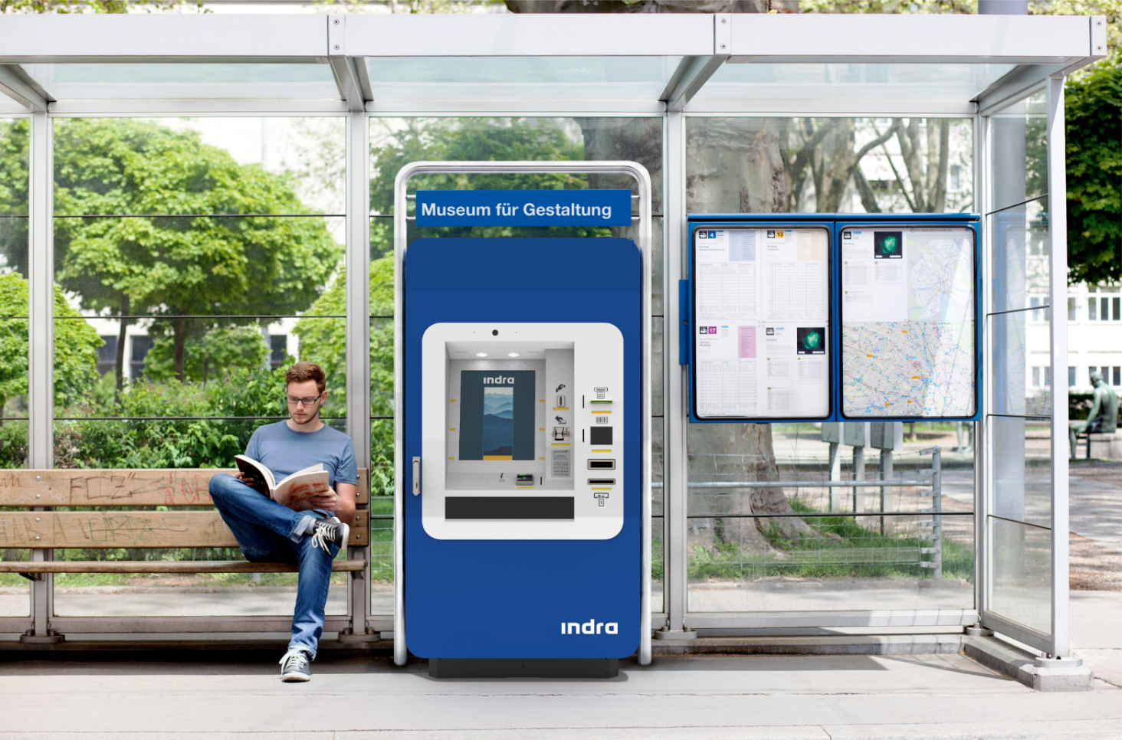
Introducción ¿Qué es un equipo de Venta Automática?
Un equipo de venta automática en el entorno del transporte público es un dispositivo electrónico diseñado para proporcionar servicios relacionados con el transporte, como la venta de Tickets, tarjetas de viaje o recargas, de manera automática y sin necesidad de la intervención de un agente humano.

Slide 5
¿Cómo se debe diseñar un equipo de Venta Automática?
Para que los equipos de venta automática sean accesibles para todos, su diseño debe seguir los siete principios del diseño universal:
Principio | Requisitos del diseño
1. Igualdad de uso | Debe ser fácil de usar y adecuado para todas las personas independientemente de sus capacidades y habilidades
2. Flexibilidad | Debe poder adecuarse a un amplio rango de preferencias y habilidades individuales
3. Simple e Intuitivo | Debe ser fácil de entender independientemente de la experiencia, los conocimientos, las habilidades o el nivel de concentración del usuario
4. Información fácil de percibir | Debe ser capaz de intercambiar información con el usuario, independientemente de las condiciones ambientales o las capacidades sensoriales del mismo

Slide 6
¿Cómo se debe diseñar un equipo de Venta Automática?
Para que los equipos de venta automática sean accesibles para todos, su diseño debe seguir los siete principios del diseño universal:
Principio | Requisitos del diseño
5. Tolerante a Errores | Debe minimizar las acciones accidentales o fortuitas que puedan tener consecuencias no deseadas
6. Escaso Esfuerzo Físico | Debe poder ser usado eficazmente y con el mínimo esfuerzo posible
7. Dimensiones Apropiadas | Los tamaños y espacios deben ser apropiados para el alcance, manipulación y uso por parte del usuario, independientemente de su tamaño, posición, y movilidad

Slide 7
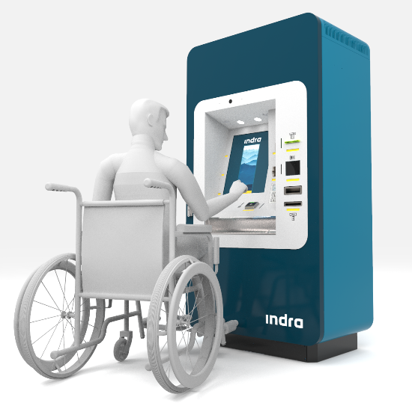
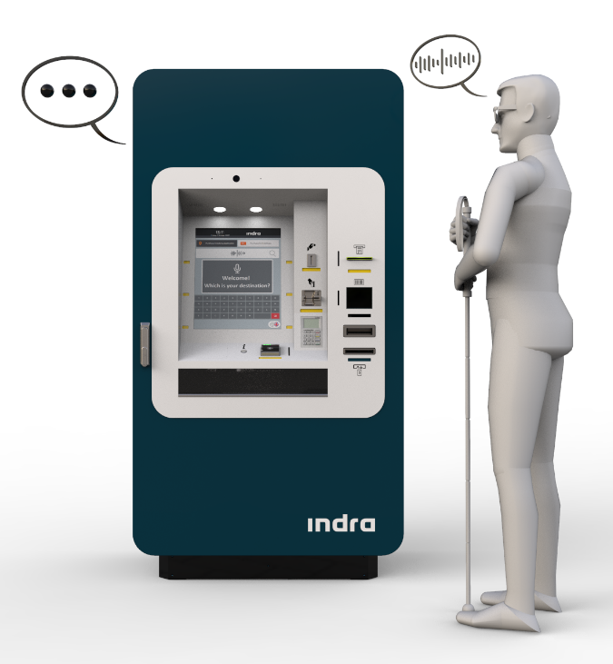
¿Qué soluciones contribuyen a que un equipo de Venta Automática sea accesible para todos?
Los equipos de venta automática deben ser accesibles para todas las personas, independientemente de sus capacidades físicas, cognitivas o sensoriales.
Teniendo en cuenta los principios de diseño universal y la ley de accesibilidad universal, se puede llegar a una serie de soluciones para conseguir que los equipos de venta automáticas sean accesibles para todos.

Slide 8
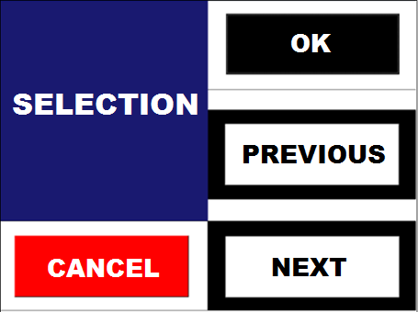
¿Qué soluciones contribuyen a que un equipo de Venta Automática sea accesible para todos?
Personas sin visión o con visión limitada
Solución: Guiado mediante tacto, audio y texto a voz.
Personas sin percepción del color
Solución: Información complementaria al color como texto y audio.
Personas con audición limitada o nula
Solución: Guiado mediante vista y elementos de ayuda a la audición como bucles inductivos y jack para auriculares.

Slide 9
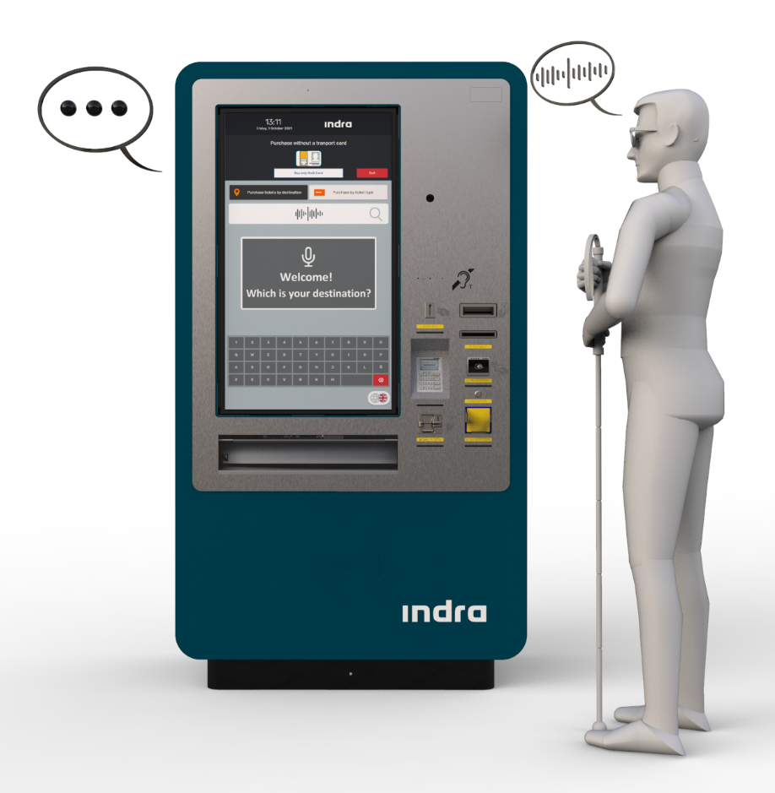
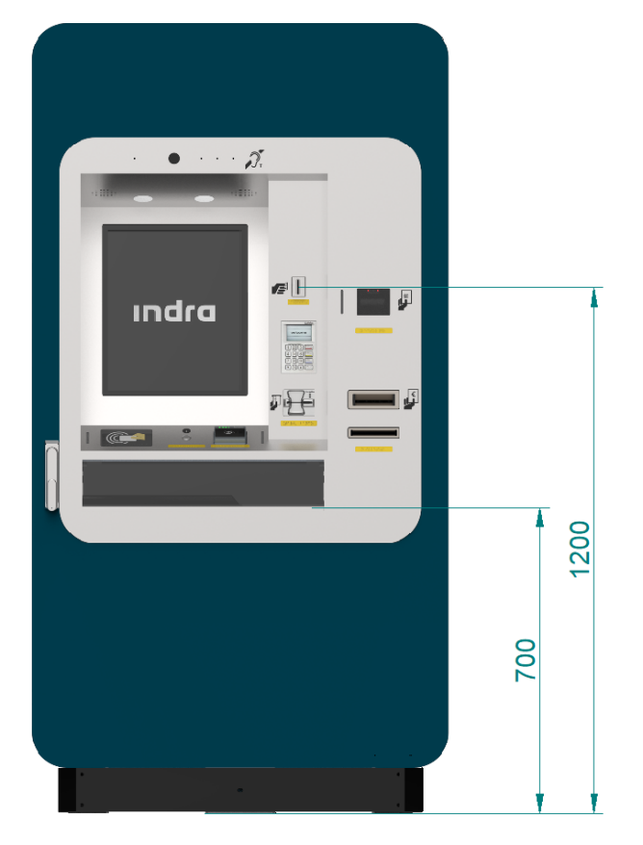
¿Qué soluciones contribuyen a que un equipo de Venta Automática sea accesible para todos?
Personas con manipulación o fuerza limitadas
Solución: Elementos de interacción táctiles y/o mediante voz, que no requieren ni fuerza ni gestos específicos.
Personas con alcance limitado
Solución: Elementos operables entre 700 y 1200 mm de altura.

Slide 10
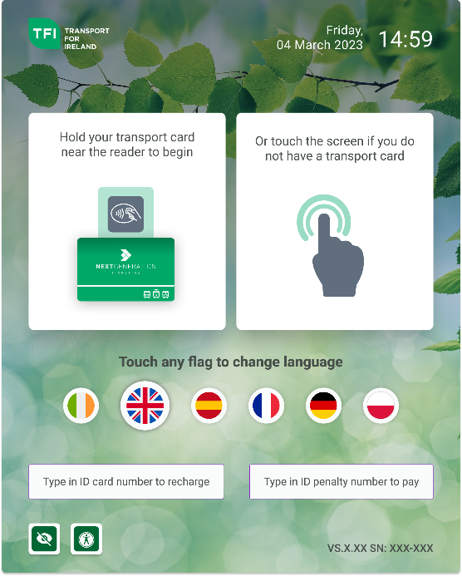
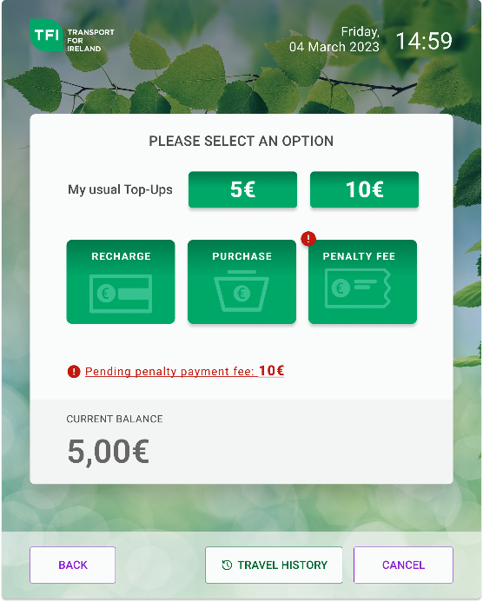
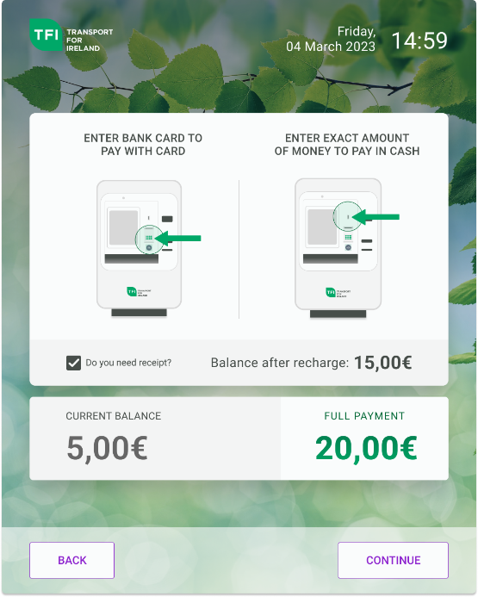
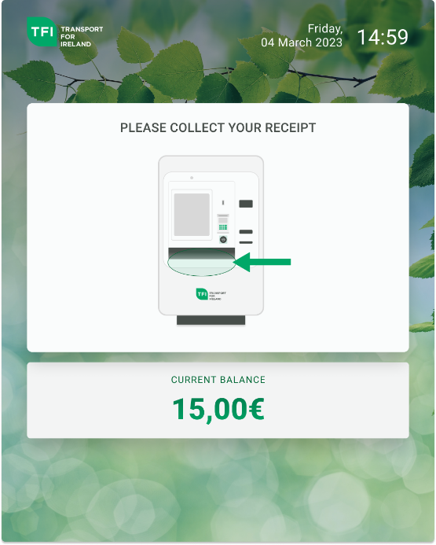
¿Qué soluciones contribuyen a que un equipo de Venta Automática sea accesible para todos?
Personas con cognición, lenguaje o aprendizaje limitados
Solución: Operativas fáciles de comprender y usar, tolerantes a errores.
Personas con convulsiones Fotosensibles
Solución: Interfaces sin luces ni imágenes destellantes.

Slide 11
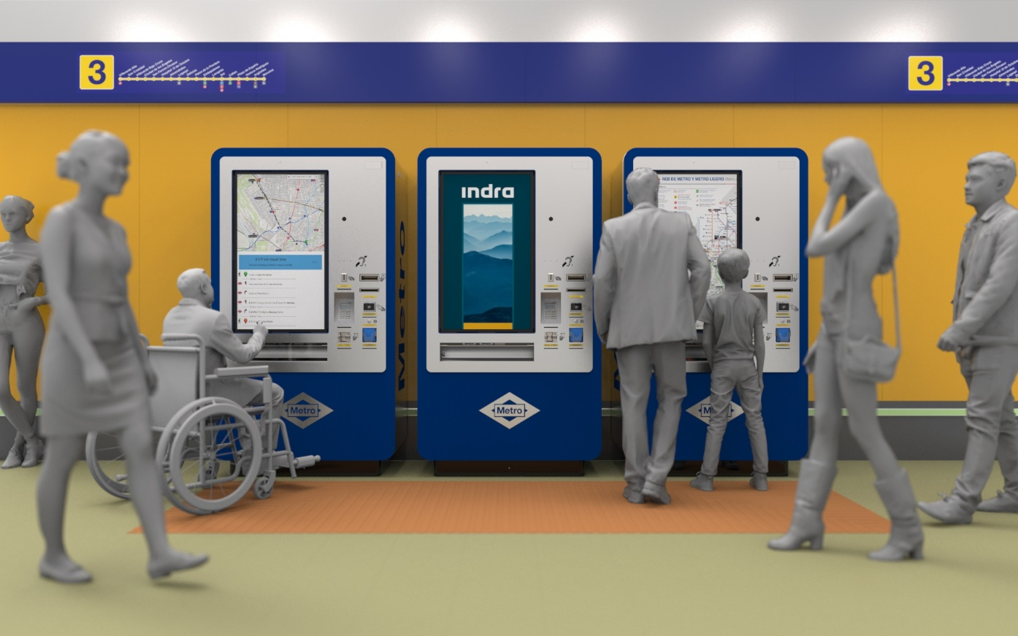
Conclusiones
Los equipos de venta automática deben ser accesibles para todas las personas.
Para conseguir ese objetivo, se debe tener en cuenta la accesibilidad durante todo el ciclo de vida del equipo, y contar con las recomendaciones de todos los colectivos implicados.
El diseño del equipo debe basarse en los siete principios de diseño universal y dar soluciones de accesibilidad a todos los colectivos involucrados.

Slide 12
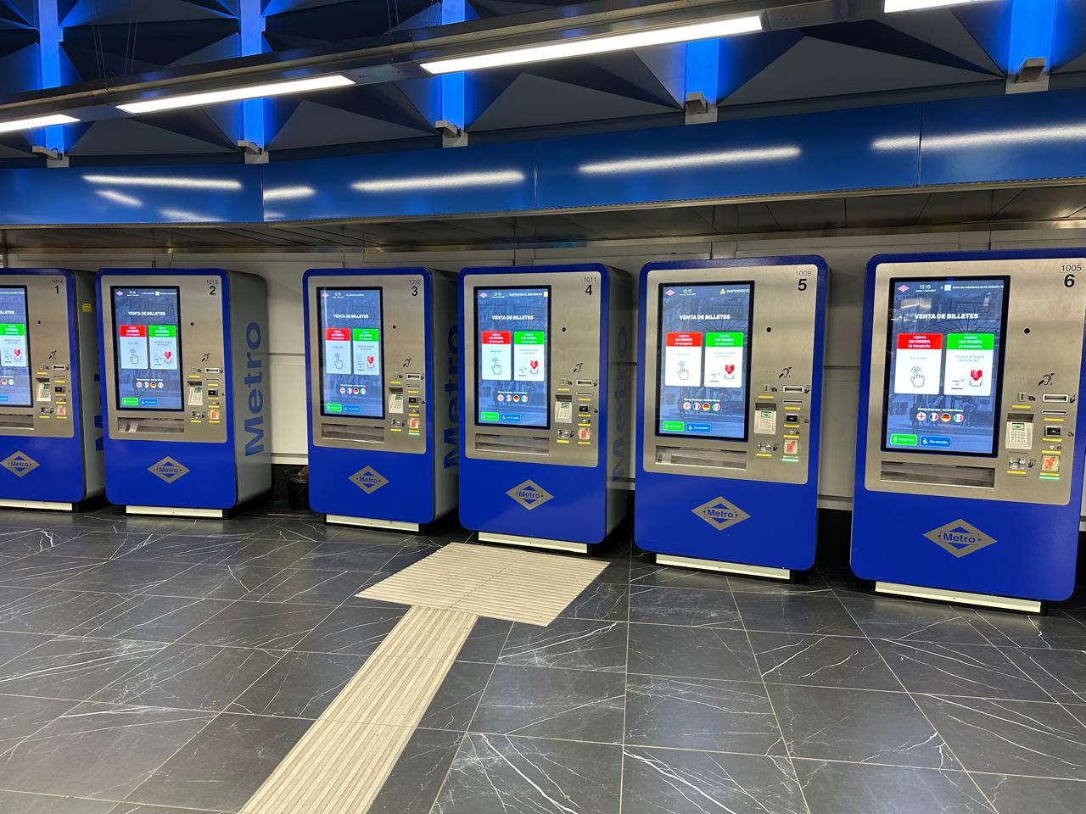

Slide 13
GRACIAS

